Slide 1
Zlatá promócia
1969 - 1974
absolventov magisterského štúdia
Prírodovedeckej fakulty
Univerzity Pavla Jozefa Šafárika v Košiciach

Slide 2
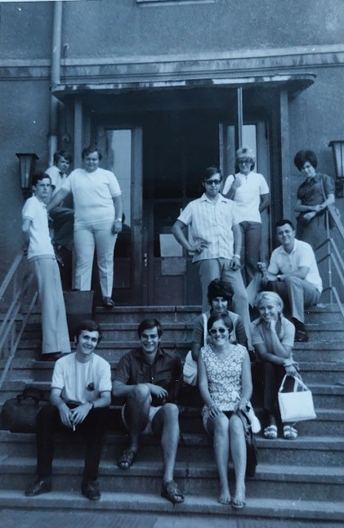

Slide 3
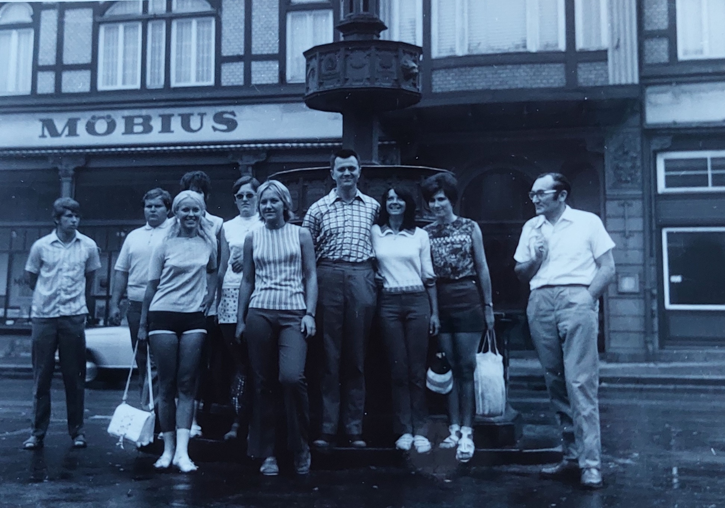

Slide 4
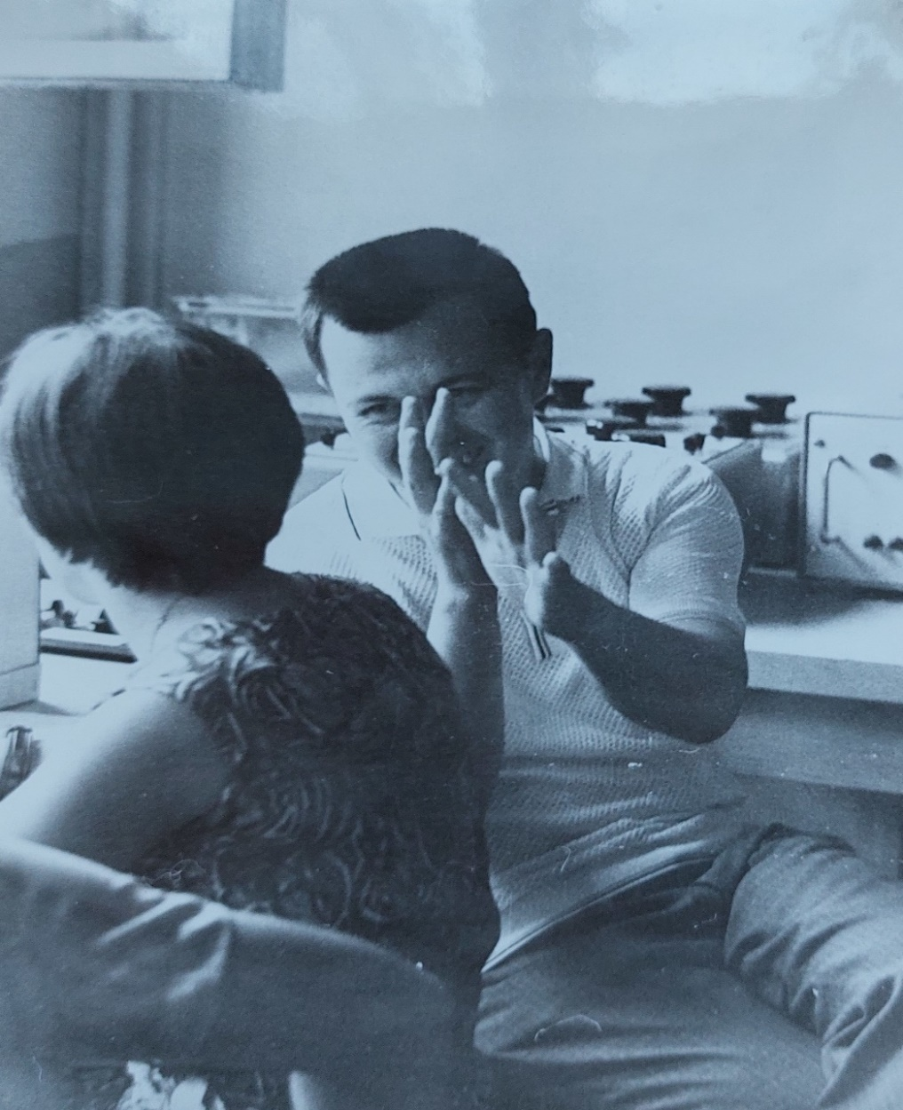
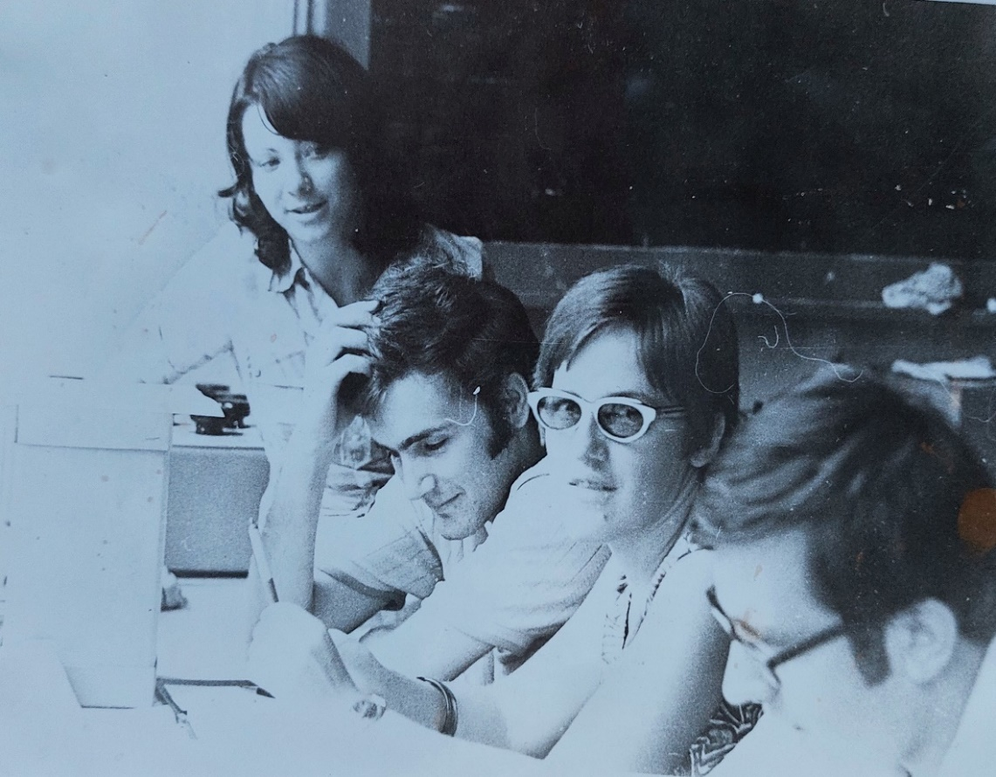

Slide 5
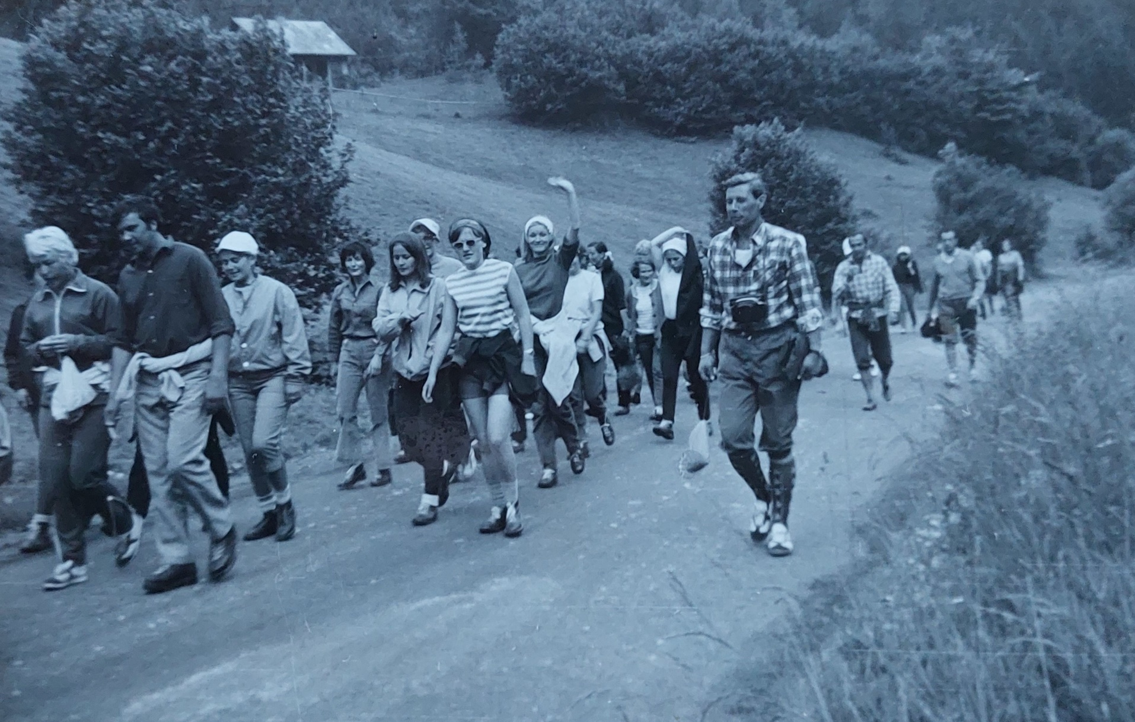

Slide 6
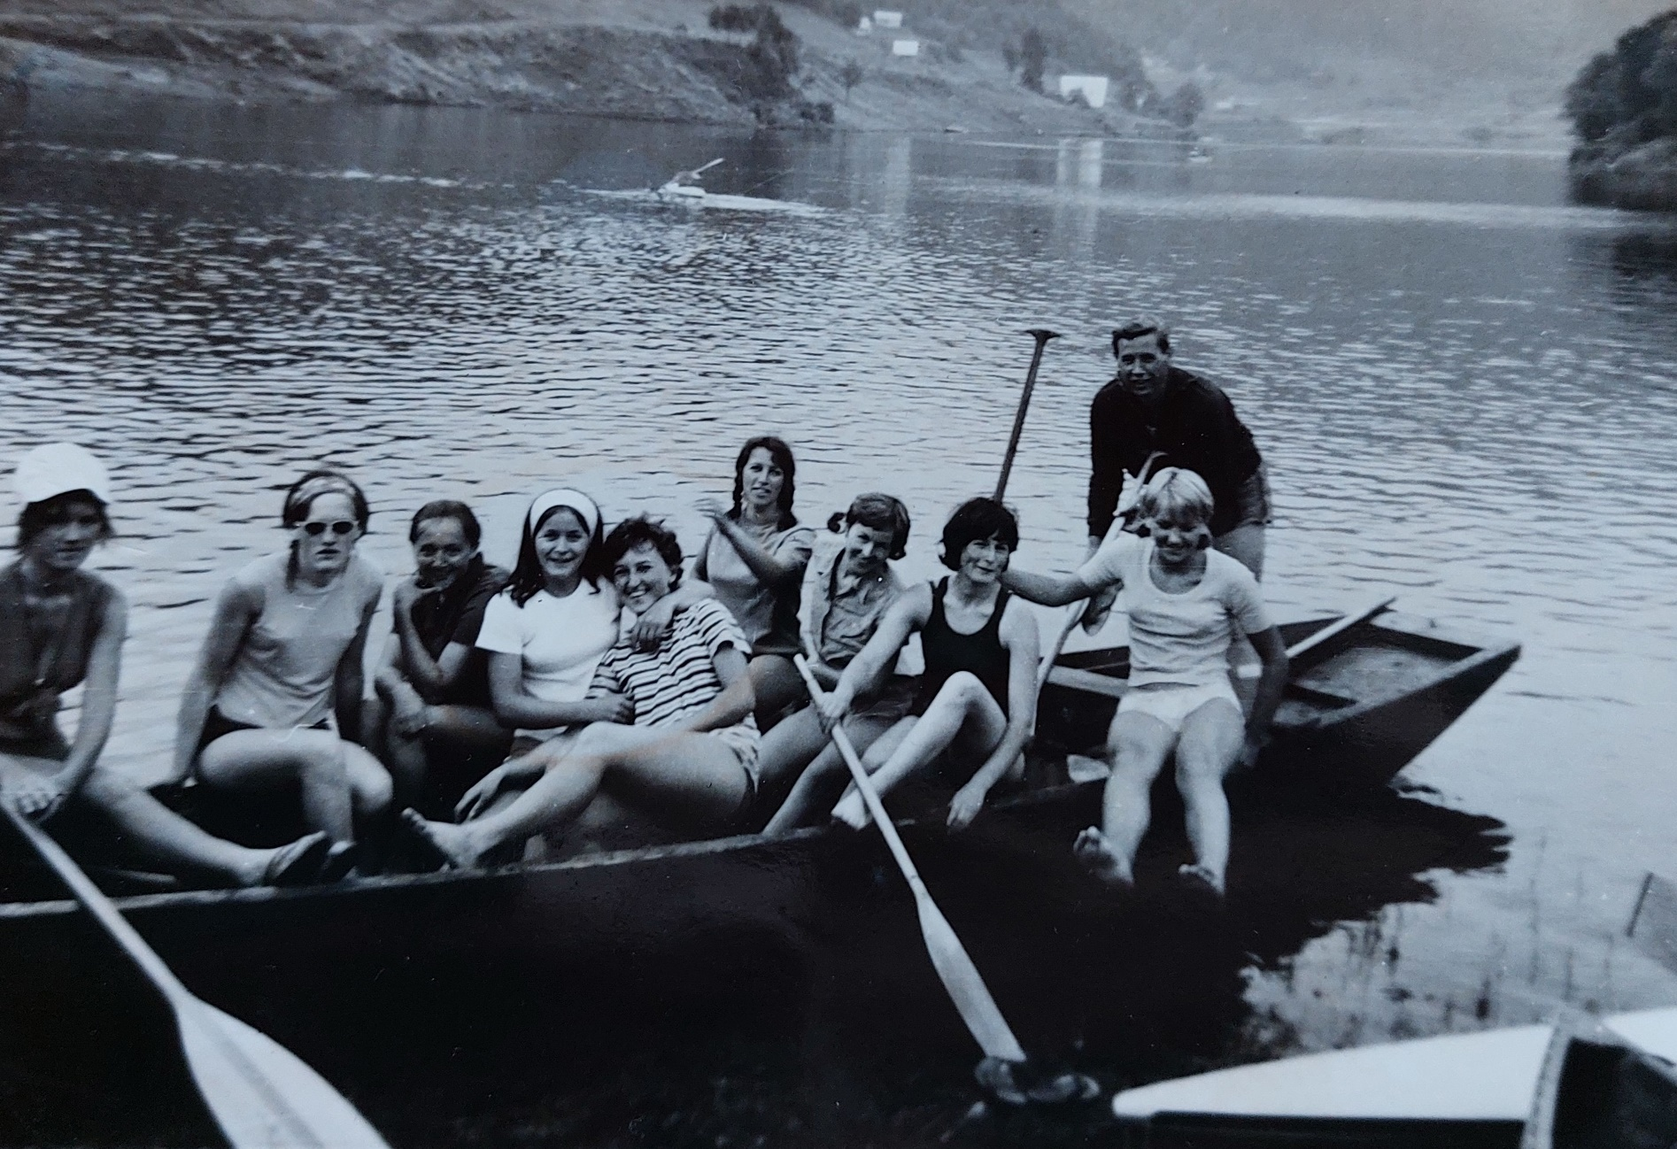

Slide 7
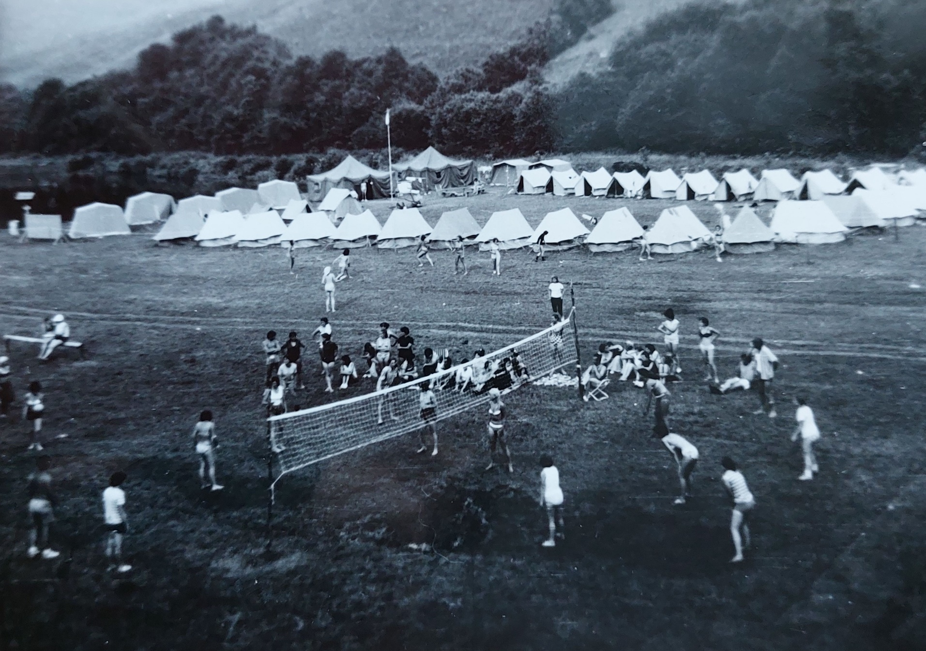

Slide 8
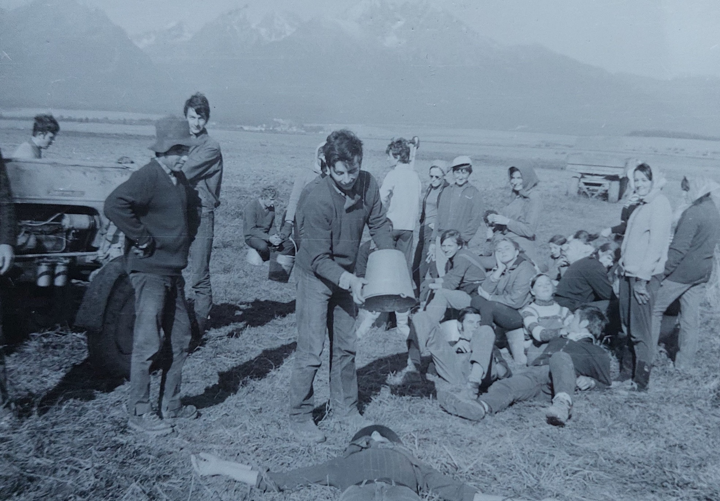

Slide 9
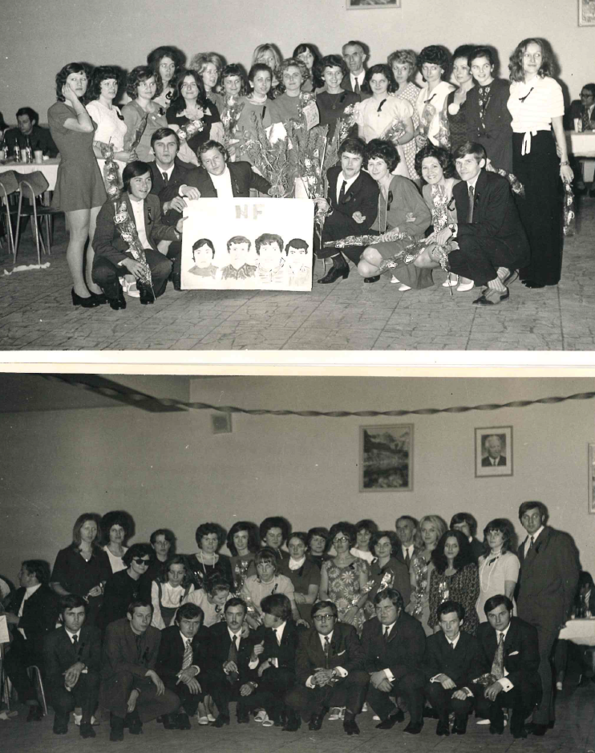

Slide 10
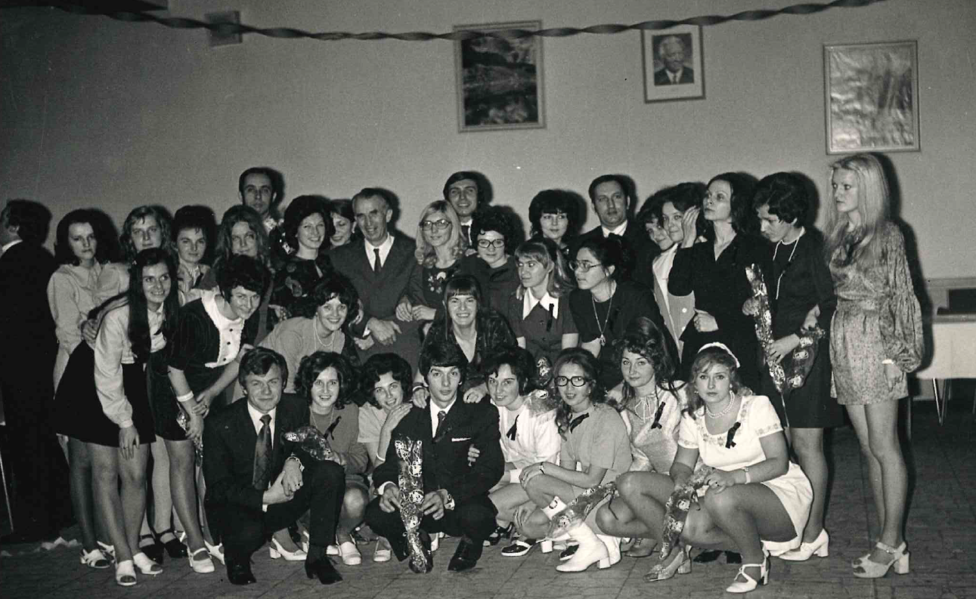

Slide 11
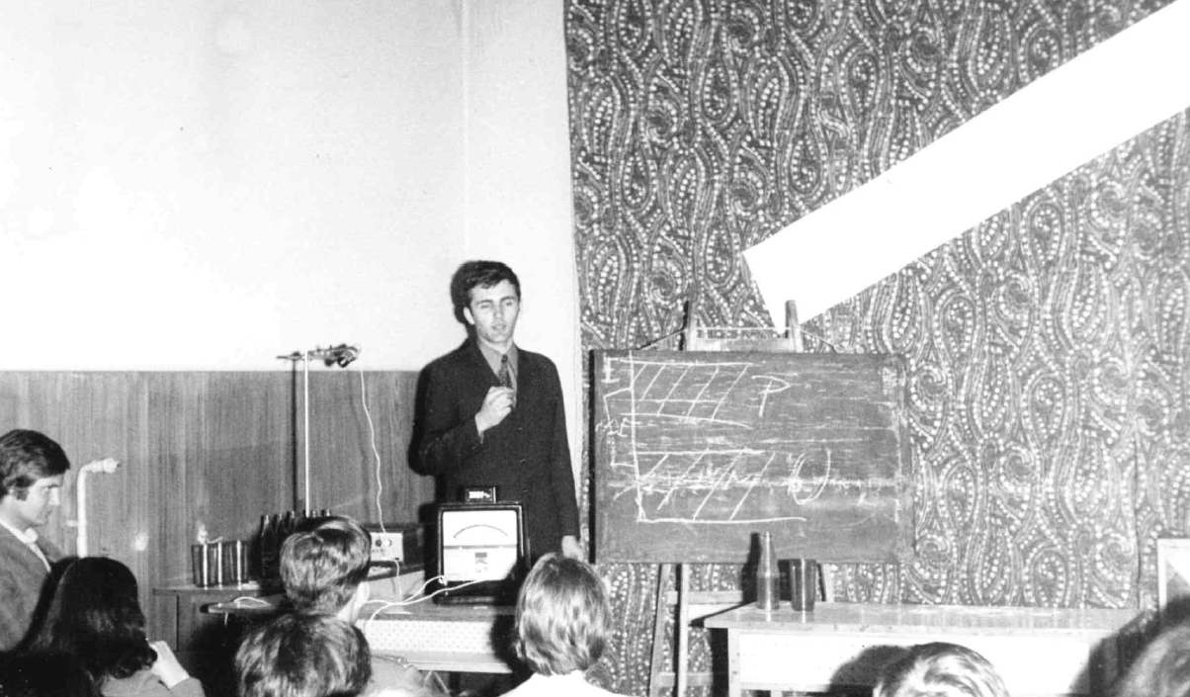

Slide 12
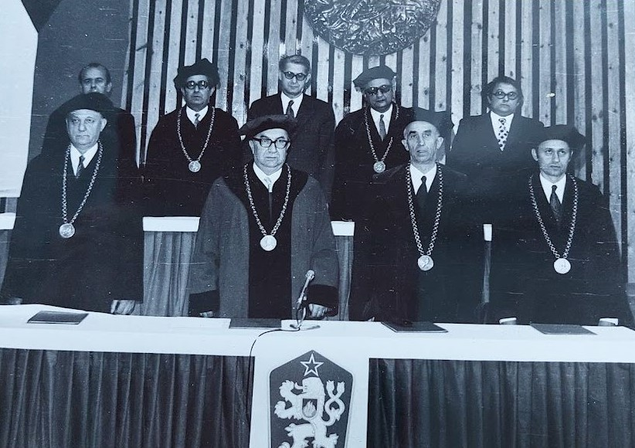

Slide 13
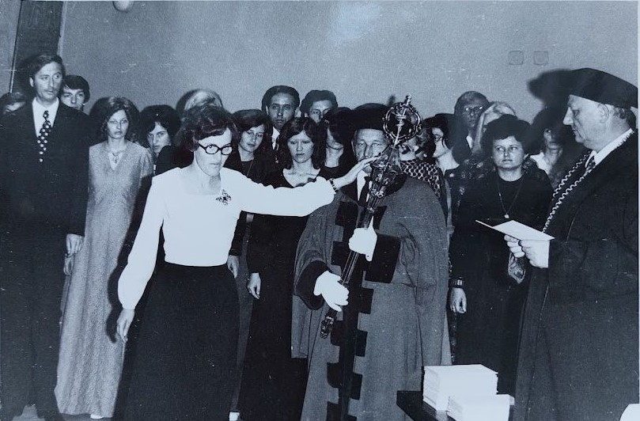

Slide 14
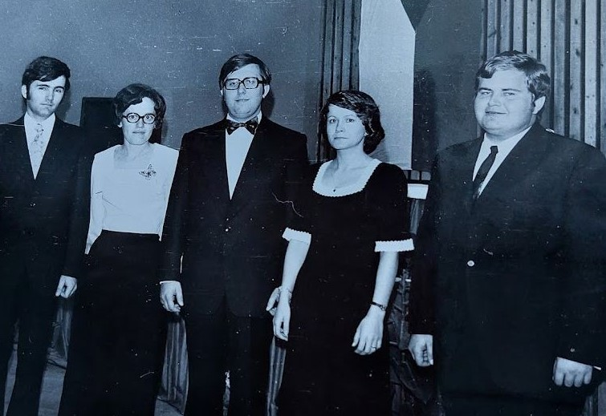

Slide 15
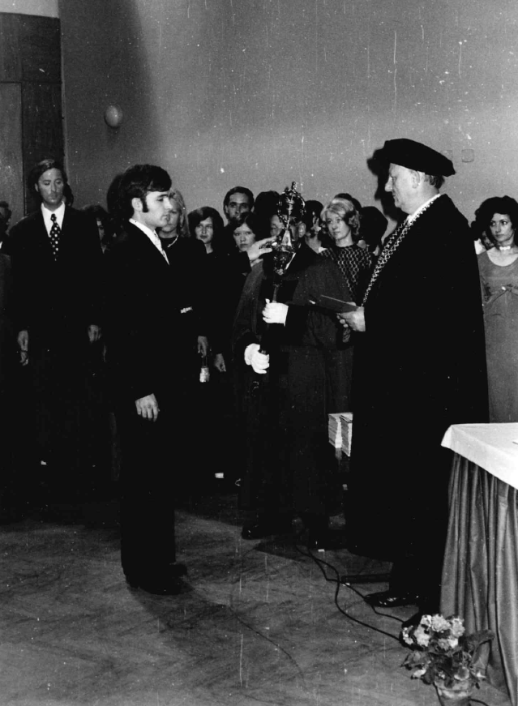

Slide 16
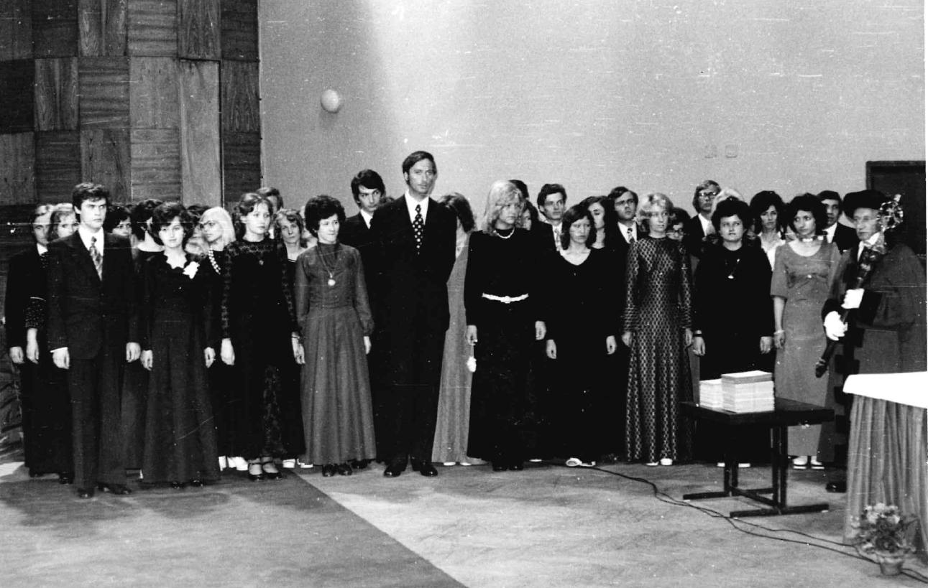

Slide 17
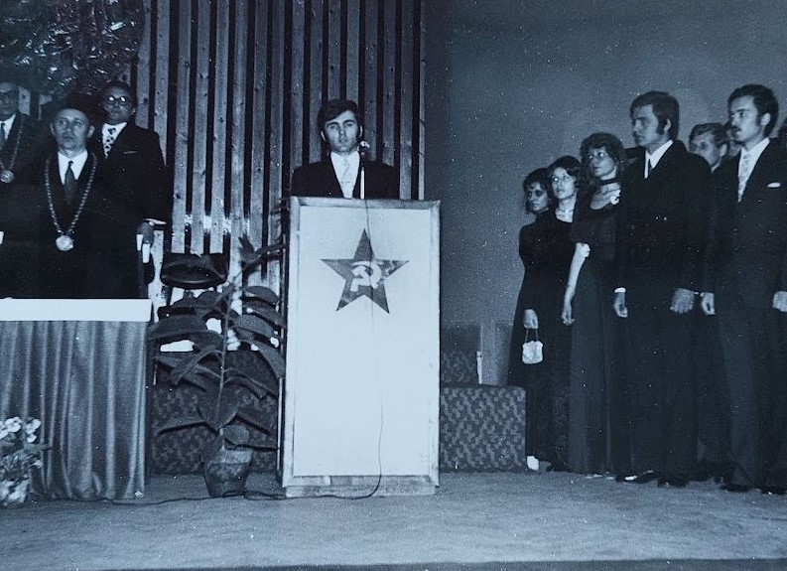

Slide 18
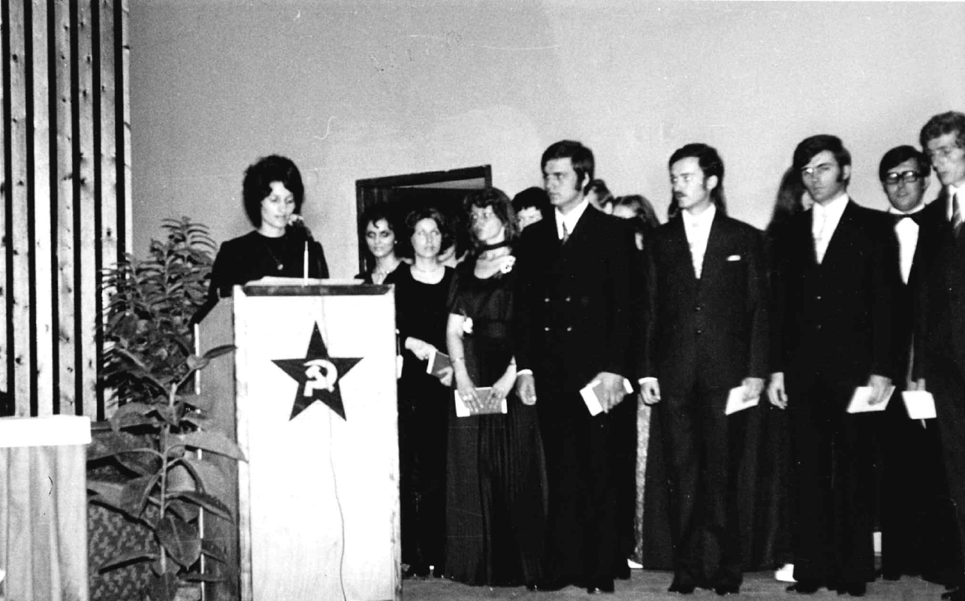

Slide 19
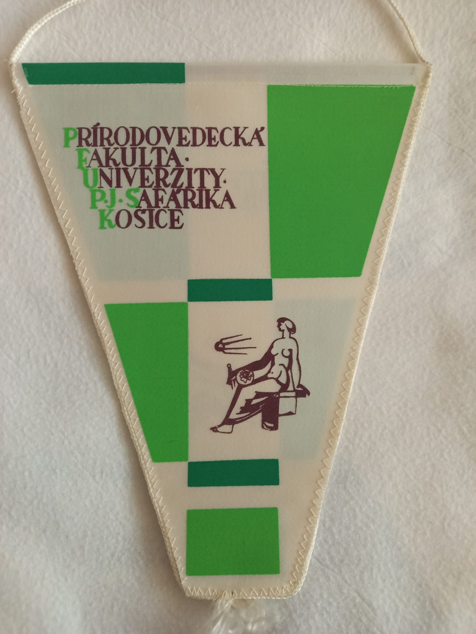

Slide 20
Absolventi magisterského štúdia 1974 aprobácia FCH, CH,F,MCH,MF
Margaréta Datková
Jozef Drobný
Ján Falis
Michal Ivančo
Ľubica Tušanová
Eva Jevčáková
Mgr. Svetluša Oriňáková
Edita Zvalová
Vojtech Karpáty
Mgr. Terézia Hudáková
Július Poracký
Mária Vasiľová
Jarmila Pabinová
Mgr. Ján Bojčík
† Branislav Mišura
Mgr. Valéria Šandalová
Zita Plicová
Katarína Radváková
Eva Smreková
Marta Košarová
Erika Kočišová
Taťána Marková
Mgr. Agáta Jakubová
Mária Hanoutová
RNDr. Anna Futóová
Helena Jeníková
Drahoslava Mačugová
Mgr. Eva Sabovčíková
Darina Tormová
RNDr. Lýdia Dzurendová
Štefan Bartha
doc. RNDr. Ján Imrich, CSc.
Jozef Čumita
† Pavel Slančo
RNDr. Stanislav Uličianský
prof. RNDr. Stanislav Vokál, DrSc.
RNDr. Jaroslav Antoš, CSc.
Mgr. Daniela Feherová
RNDr. Jozef Ondáš, PhD.,MBA
Eva Andrášková
Janka Jurašová
Mgr. Miloslava Štecová
Pavel Klenovčan
Terézia Antolová
Magdaléna Škombárová
RNDr. Anton Berezňák
RNDr. Jozef Brudňák
Agnesa Frantík
† Iveta Frivaldská
Mgr. Marián Glaubic
† Oľga Kochová
RNDr. Mária Záskalická
Peter Chochoľák
Ľudmila Okbarská
Mgr. Alžbeta Komárová
Mgr. Alžbeta Vokálová
Gabriela Pringerová
RNDr. Juraj Seiler
† Stanislav Škerlík
RNDr. Mária Velebná
Mgr. Anna Nemsilová
Mária Burčová
Gabriela Matavovská
RNDr. Jana Kaššovicová,CSc.
Mgr. Mária Brudňáková

Slide 21
Zlatá promócia
1969 - 1974
absolventov magisterského štúdia
Prírodovedeckej fakulty
Univerzity Pavla Jozefa Šafárika v Košiciach

